Slide 1
Дифференциация звуков Л и Ль
МБДОУ «Детский сад №10 «Малютка»
Куклы Лала и Лёля
Составитель:
учитель-логопед М.М. Харина

Slide 2
Содержание игры
Описание игры: Ребенку предлагается назвать картинки, определить твердый или мягкий звук «Л» в них находится и подарить их куклам. Кукла Лала любит слова со звуком «Л», а Лёля слова со звуком «Ль».
Речевой материал: Лампа, ласточка, лак, лимон, малина, акула, улитка, лейка, лук, ластик, лев, лист, телефон, лунтик, лопата, коляска, лиса, пила.

Slide 3
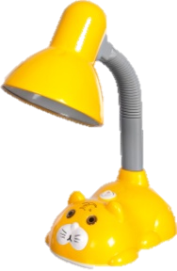
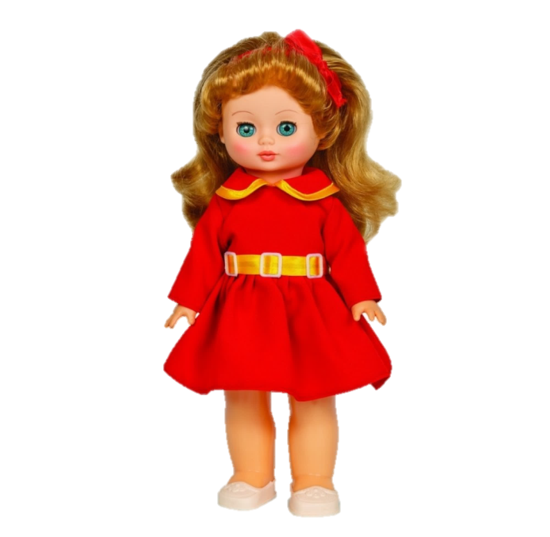
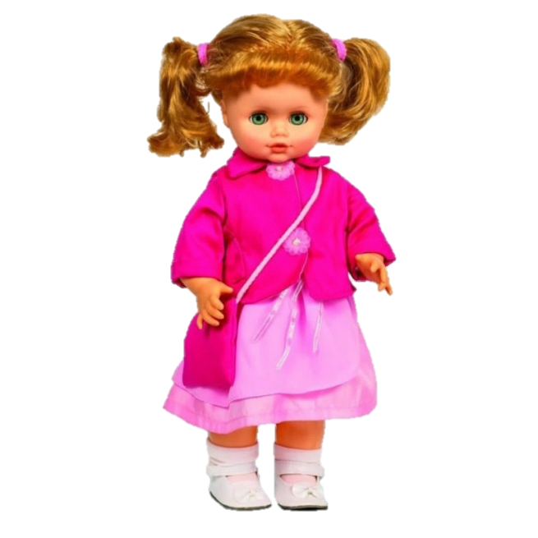
ЛАЛА
ЛЁЛЯ

Slide 4
ЛАЛА
ЛЁЛЯ

Slide 5
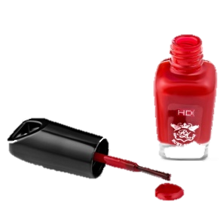
ЛАЛА
ЛЁЛЯ

Slide 6
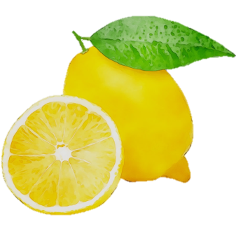
ЛАЛА
ЛЁЛЯ

Slide 7
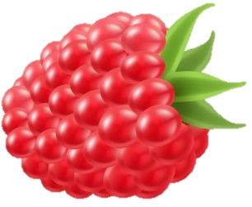
ЛАЛА
ЛЁЛЯ

Slide 8
ЛАЛА
ЛЁЛЯ

Slide 9
ЛАЛА
ЛЁЛЯ

Slide 10
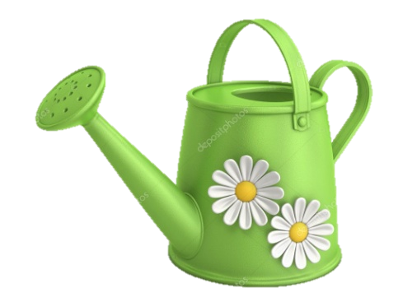
ЛАЛА
ЛЁЛЯ

Slide 11
ЛАЛА
ЛЁЛЯ

Slide 12
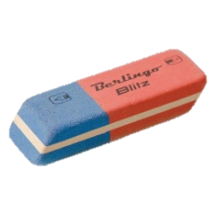
ЛАЛА
ЛЁЛЯ

Slide 13
ЛАЛА
ЛЁЛЯ

Slide 14
ЛАЛА
ЛЁЛЯ

Slide 15
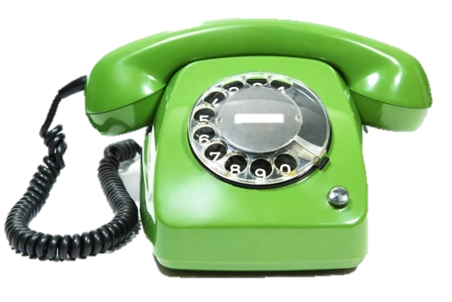
ЛАЛА
ЛЁЛЯ

Slide 16
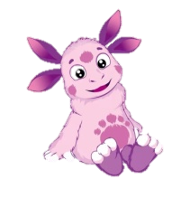
ЛАЛА
ЛЁЛЯ

Slide 17
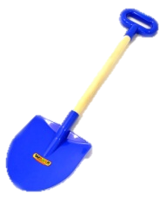
ЛАЛА
ЛЁЛЯ

Slide 18
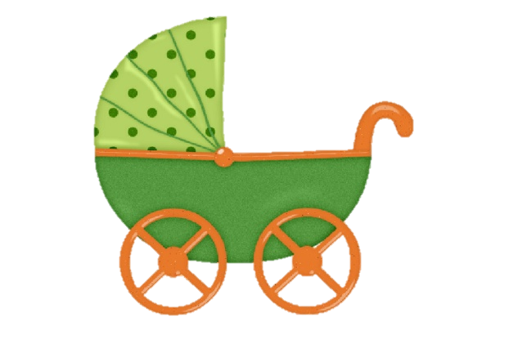
ЛАЛА
ЛЁЛЯ

Slide 19
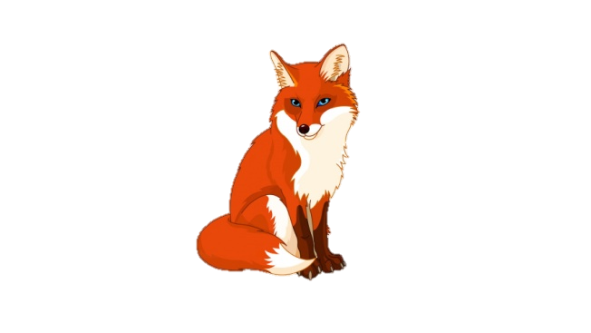
ЛАЛА
ЛЁЛЯ

Slide 20
ЛАЛА
ЛЁЛЯ

Slide 21
Литература
яндекс картинки для детей

